Slide 1
Registrul Electronic Național al Nomenclaturii Stradale
RENNS
Sesiune de instruire pentru reprezentanții UAT-urilor

Slide 2
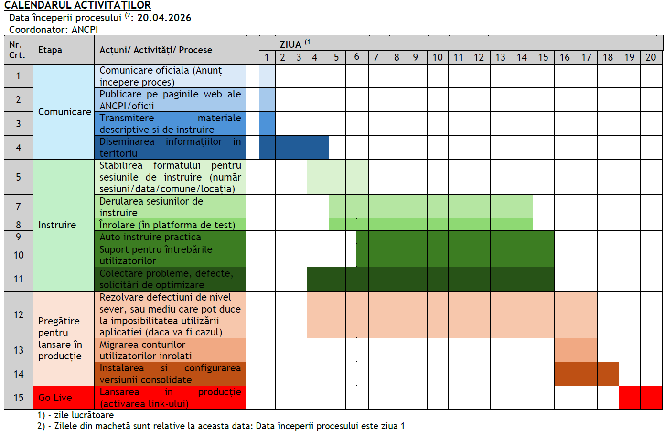
RENNS – calendarul activităților

Slide 3
Ce este RENNS?
RENNS este platforma oficială prin care se introduc, se verifică și se publică drumurile (străzi, alei, bulevarde) și numerele administrative (adrese) din fiecare localitate.
Scopul lui este să asigure o evidență unitară, corectă și actualizată la nivel național.
Noul RENNS:
păstrează funcționalitățile esențiale – cum ar fi gestionarea drumurilor și a numerelor administrative;
este reconstruit pe principii moderne: claritate, eficiență și control;
utilizează tehnologii actuale, ceea ce înseamnă o viteză mai mare de lucru;
reduce numărul de roluri simplificand astfel activitatea;
are securitate sporita: autentificarea se face pe bază de identificare unică și autentificare în doi factori;

Slide 4
Ce vom parcurge în această sesiune
1. Introducere în RENNS – Ce este și cum funcționează
2. Rolurile utilizatorilor – înrolare, autentificare, prezentare roluri
3. Fluxul de lucru – clarificare concept, etape
Schiță → În lucru → Aprobat/Respins → Publicat
4. Vectorizare, CUD și CUA
5. Gestiune Drumuri –acțiuni
6. Gestiune Numere Administrative – acțiuni
7. Registru RENNS – Vizualizare date publicate
8. Import Date & Validare – Fișiere, verificări
9. Greșeli frecvente – Ce evităm în RENNS
10. Recomandări pentru UAT-uri
11. Crearea conturilor în aplicaţia RENNS (STAGE)

Slide 5
Adresa site-ului aplicaţiei WEB
https://renns-stg.ancpi.ro

Slide 6
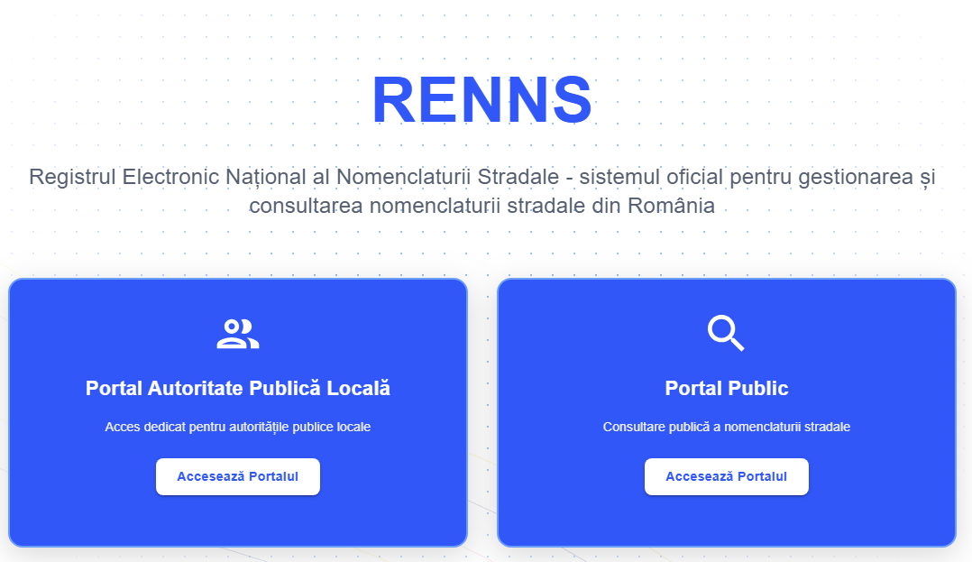
Portal-uri RENNS

Slide 7


Roluri RENNS:
APL (Referent, Supervizor), ANCPI (Administrator)
Referentul → introduce datele în sistem: drumuri, tronsoane, numere administrative.
Supervizorul → verifică și aprobă datele introduse, asigurând corectitudinea și legalitatea lor.
ANCPI → Administrator → administrează platforma și stabilește regulile generale.

Slide 8
Rolul Referentului în RENNS
Referentul este utilizatorul responsabil cu introducerea și pregătirea datelor în platforma RENNS, în cadrul administrației publice locale. El lucrează în etapa de „schiță”, unde creează, completează și corectează informațiile, înainte ca acestea să fie verificate și aprobate de Supervizor.
Notes:
Ce este o schiță? Schița este versiunea de lucru a unei acțiuni. Este locul unde Referentul pregătește totul înainte ca Supervizorul să verifice și să aprobe. Gândește‑te la schiță ca la un draft, o ciornă, o lucrare în pregătire

Slide 9
Ce face concret un Referent?
Creează drumuri noi pe baza documentelor legale (ex.: Hotărâri de Consiliu Local), completând toate atributele obligatorii și încărcând actele justificative.
Vectorizează tronsoanele de drum pe hartă, desenând traseul exact al drumului în modulul de gestiune.
Adaugă numere administrative și le poziționează corect pe hartă, în cadrul aceleiași acțiuni de creare sau modificare.
Corectează și actualizează schițele, atunci când Supervizorul respinge o acțiune și o trimite înapoi pentru modificări.
Poate salva schițele pentru a continua lucrul ulterior, fără a le trimite imediat spre verificare.
Trimite acțiunile spre procesare, declanșând fluxul de verificare și aprobare.
Reinițializează acțiunile respinse, permițând reluarea fluxului după ce Referentul a făcut corecturile necesare

Slide 10
Ce NU poate face un Referent?
Nu poate aproba sau publica acțiuni – aceste etape aparțin exclusiv Supervizorului.
Nu poate modifica nomenclatoare – această responsabilitate aparține Administratorului ANCPI.

Slide 11
Rolul Supervizorului în RENNS
Supervizorul este utilizatorul responsabil cu verificarea, validarea și finalizarea acțiunilor introduse de Referent. El reprezintă nivelul de control și calitate în cadrul administrației publice locale și decide dacă o acțiune poate fi publicată în registru.

Slide 12
Ce face concret un Supervizor?
Verifică datele introduse de Referent, atât din punct de vedere formal (completare corectă) cât și logic (coerență, conformitate cu documentele legale).
Aprobă acțiunile (creare, modificare, dezmembrare, comasare, desființare), atunci când informațiile sunt corecte și complete.
Respinge acțiunile atunci când există erori, lipsuri sau neconcordanțe, trimițând schița înapoi la Referent pentru corecturi.
.
Anulează definitiv acțiunile, atunci când acestea nu pot fi remediate sau nu respectă cerințele.
Publică acțiunile aprobate, făcându-le vizibile în registrul public.
Monitorizează fluxurile, având vizibilitate asupra stadiilor și istoricului acțiunilor.

Slide 13
Ce NU poate face un Supervizor?
Nu poate crea sau edita schițe de drumuri sau numere administrative (acestea sunt responsabilități ale Referentului).
Nu poate modifica nomenclatoare (această atribuție aparține Administratorului ANCPI).

Slide 14
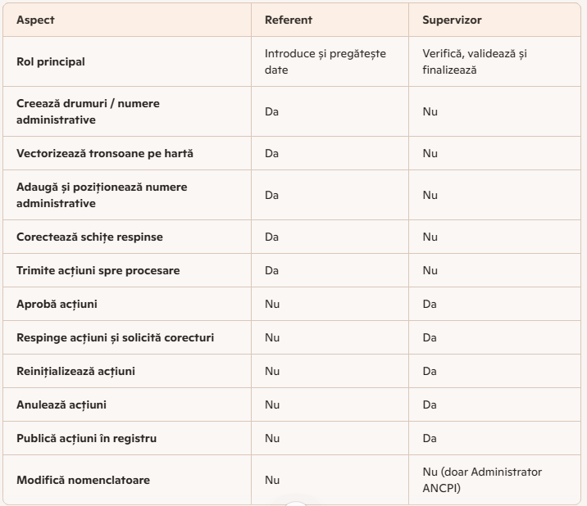
Diferențe între roluri

Slide 15
Utilizator cu rol dublu
Un utilizator cu rol dublu combină atribuțiile operaționale ale Referentului cu cele de verificare și validare ale Supervizorului.
Practic, un utilizator cu rol dublu poate parcurge întreg fluxul RENNS, fără a depinde de alt operator:
  Creează schița (rol de Referent)
  O verifică și o aprobă (rol de Supervizor)
  O publică în registru (rol de Supervizor)
Acest tip de cont este util în UAT-urile mici, unde aceeași persoană gestionează atât introducerea datelor, cât și validarea lor.
Este recomandat ca rolurile să fie separate pentru control intern!
Atenție la publicarea acțiunilor incomplete!

Slide 16
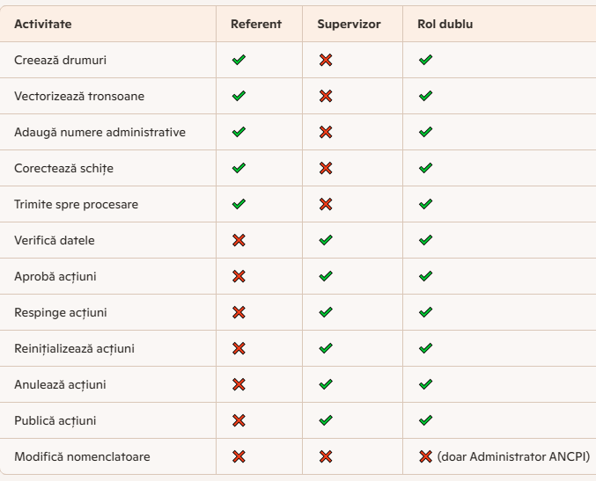
Referent vs. Supervizor vs. Rol dublu

Slide 17
Fluxul de lucru
Ce este fluxul de lucru?
Drumul pe care îl parcurge o acțiune în RENNS
De la creare → verificare → publicare
Asigură ordine, control și calitate
Fiecare etapă are reguli clare
De ce există un flux de lucru?
Pentru a garanta date corecte
Pentru a impune verificări obligatorii
Pentru a separa responsabilitățile
Referent → creează
Supervizor → verifică
Pentru trasabilitate: cine a făcut ce și când

Slide 18
Analogie Flux RENNS
Imaginează‑ți că vrei să construiești o casă:
Schița = planul desenat
În lucru = arhitectul verifică
Aprobat/Respins = „e bine” / „refă asta”
Publicat = planul casei este oficial și casa este construită
RENNS funcționează la fel, doar că lucrezi cu drumuri și numere administrative
Concluzie
Fluxul de lucru din RENNS:
Referentul creează → Supervizorul verifică → Sistemul publică
Asigură calitate, control și date oficiale corecte.

Slide 19
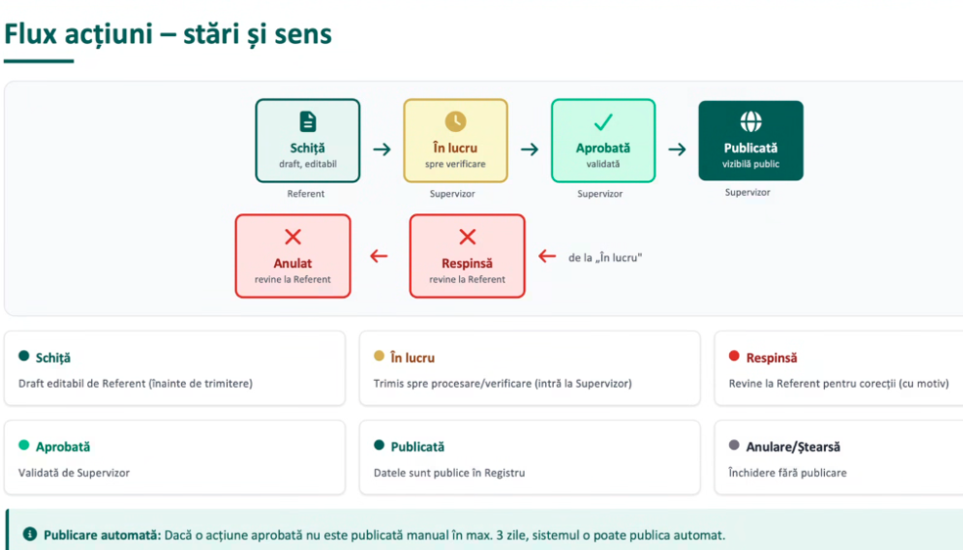
Flux Acțiuni- stări

Slide 20
Etapa 1: Schiță
Versiunea de lucru a acțiunii
Pregătită de Referent
Include: geometrie, denumiri, documente, poziționări
Nu este publică
Nu afectează datele oficiale
Important: O schiță nu trebuie păstrată în stadiu de lucru. După finalizare, aceasta trebuie transmisă supervizorului pentru verificare și validare. Este important sa schita să se finalizeze cu trimitere la supervizor.

Slide 21
Etapa 2: În lucru
Schița este trimisă spre procesare
Supervizorul verifică:
  documentele
  geometria
  unicitatea
Decide dacă acțiunea este corectă

Slide 22
Etapa 3: Aprobat/Respins
Aprobat
Totul este corect
Acțiunea poate fi publicată
Respins
Sunt identificate probleme
Se întoarce la Referent
Poate fi corectată și retrimisă

Slide 23
Etapa 4: Publicat / Anulat
Publicat
Devine oficial
Apare în Registru
Nu mai poate fi modificată
Publicare automată
Dacă Supervizorul nu publică în 3 zile
Anulat
Folosit în situații speciale
De obicei după respingeri repetate

Slide 24
Atenționări importante
O schiță ștearsă nu poate fi recuperată
O acțiune respinsă poate fi reluată
Publicarea automată după 3 zile
Acțiunile publicate sunt definitive
Odată ce o acțiune este în starea Aprobat, singurele opțiuni sunt: Publicare manuală sau Publicare automată după 3 zile.
Nu există opțiunea de Anulare după Aprobare.
În starea Publicare obiectele Drum si Adresa primesc CUD și CUA.
Finalizarea unei schițe trebuie urmată de trimiterea ei către supervizor, pentru a continua fluxul de verificare și validare.

Slide 25
CUD și CUA
În RENNS, atunci când o acțiune este publicată, sistemul generează automat două coduri speciale:
CUD – Cod Unic Drum - este identificatorul unic al unui drum în RENNS.
Fiecare drum (stradă, alee, bulevard etc.) primește un cod unic, ca un „CNP al drumului”. Acest cod rămâne același chiar dacă drumul își schimbă numele sau geometria. Ajută sistemul să urmărească istoricul acelui drum. Evită confuziile între străzi cu nume asemănătoare și permite urmărirea modificărilor în timp (genealogie).
CUA – Cod Unic Adresă - este identificatorul unic al unui număr administrativ. Fiecare adresă (ex.: Str. Lalelelor nr. 10) primește un cod unic, ca un „CNP al adresei”. Codul rămâne același chiar dacă numărul se modifică, se mută sau se dezmembrează. Este important pentru că asigură că fiecare adresă este unică la nivel național și permite urmărirea istoricului unei adrese (creare, mutare, comasare etc.).

Slide 26
Ce este vectorizarea?
Definiție simplă: transformarea unui drum real (din teren sau din documente legale) într-o reprezentare digitală pe hartă, prin trasarea lui cu ajutorul unor puncte și segmente.
Cum se face: utilizatorul (Referentul) marchează punctele de început și sfârșit, iar sistemul creează linia (tronsonul).
Rezultat: un drum vectorizat apare ca o linie continuă pe hartă, care poate fi ulterior editată, împărțită sau comasată.

Slide 27
De ce este importantă vectorizarea?
Localizare precisă – drumurile și adresele administrative trebuie să fie poziționate corect în spațiu.
Flexibilitate – vectorii pot fi modificați ușor (mutare, extindere, corectare).
Validare legală – traseul vectorizat trebuie să corespundă cu documentul legal (HCL).
Integrare cu adresele administrative – numerele administrative se plasează pe tronsoane vectorizate.

Slide 28
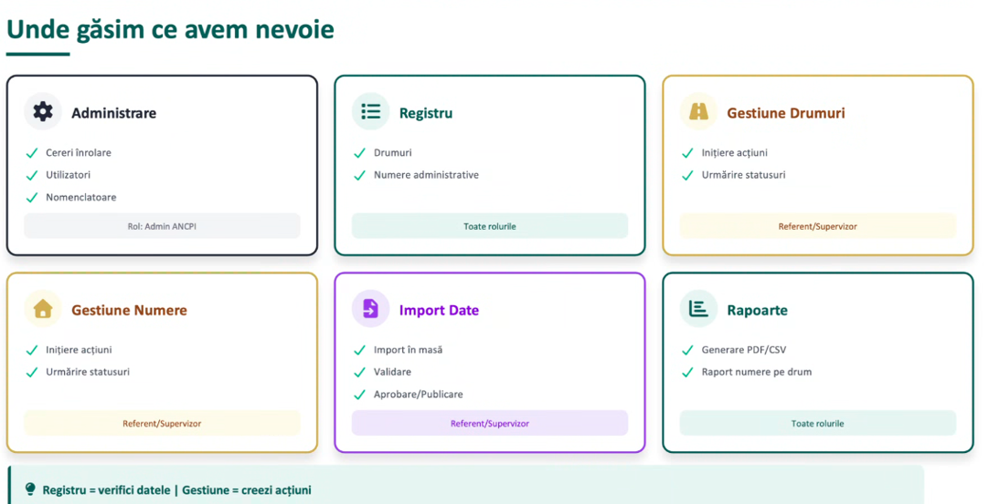
Moduri RENNS

Slide 29
Modul Gestiune Drumuri
Modul Gestiune Drumuri este zona din RENNS în care Referentul și Supervizorul lucrează efectiv cu drumurile dintr-o localitate: le creează, le modifică, le împart, le unesc sau le desființează.
Modul este împărțit clar între roluri:
Referentul creează și pregătește acțiunile (schițe, vectorizare, completare date).
Supervizorul verifică, aprobă, respinge și publică acțiunile.
Pe scurt, Gestiune Drumuri este locul unde se construiește și se întreține structura stradală a localității, iar fiecare operațiune are reguli clare, documente obligatorii și verificări stricte pentru a asigura corectitudinea datelor publicate în RENNS.

Slide 30
Modul Gestiune Drumuri
În acest modul se gestionează operațiunile posibile asupra unui drum:
Creare drum – introducerea unui drum nou în RENNS, cu vectorizare și document legal.
Modificare atribute descriptive drum – schimbarea numelui sau a categoriei străzii.
Modificare geometrie drum – ajustarea traseului străzii pe hartă.
Dezmembrare drum – împărțirea unui drum în două sau mai multe drumuri distincte.
Comasare drumuri – unirea a două sau mai multe drumuri într-unul singur.
Desființare drum – eliminarea unui drum din registru, pe baza documentului legal.

Slide 31
Modul Gestiune Numere Administrative
Modul Gestiune Numere Administrative este zona din RENNS în care se creează, se modifică, se mută, se împart, se unesc sau se desființează numerele administrative asociate drumurilor. Este, practic, instrumentul prin care UAT‑ul își gestionează adresele oficiale.
Rolurile sunt clare:
Referentul introduce și pregătește acțiunile (date, documente, poziționare pe hartă).
Supervizorul verifică unicitatea, poziția, documentele și aprobă sau respinge acțiunea, apoi o publică.
Pe scurt, este modul în care se gestionează adresele oficiale ale localității, cu reguli stricte privind documentele legale, poziționarea pe hartă și coerența numerotării.

Slide 32
Modul Gestiune Numere Administrative
Acest mod permite:
crearea unui număr administrativ nou, pe baza unui document legal și prin poziționare pe hartă,
modificarea atributelor unui număr (ex.: schimbarea numărului sau a tipului),
corectare geometrie (mutarea poziției pe hartă),
dezmembrarea unui număr în mai multe (ex.: 10 → 10A și 10B),
comasarea mai multor numere într-unul singur,
desființarea unui număr administrativ.

Slide 33
Modul Registru
Modul Registru este zona din RENNS în care se pot vizualiza toate datele deja publicate în sistem — fără posibilitatea de a le modifica. Este, practic, „vitrina oficială” a nomenclaturii stradale a UAT‑ului.
Modul Registru nu permite editări — este doar pentru consultare. Orice element care nu este publicat (în lucru, respins, anulat) nu apare în Registru.
Pe scurt, Registrul este locul în care se vede starea oficială și finală a datelor din RENNS, exact așa cum sunt ele recunoscute la nivel național.

Slide 34
Modul Registru
În acest modul, atât Referentul, cât și Supervizorul pot vedea:
drumurile publicate, cu toate detaliile lor (denumire, tip, document legal, genealogie, geometrie),
numerele administrative publicate, cu poziția lor pe hartă și istoricul modificărilor,
genealogia fiecărui element (toate acțiunile care au dus la forma actuală),
căutări și filtrări după denumire, tip, număr administrativ, localitate.

Slide 35
Modul Import Date & Validare
Modul Import Date & Validare este componenta din RENNS care permite încărcarea și verificarea fișierelor externe (format XML si JSON) ce conțin drumuri sau numere administrative. Este folosit atunci când UAT-ul dorește să importe date, prin fișiere pregătite în prealabil. Importurile nu suprascriu datele existente!
Acest mod oferă trei funcții principale:
Încărcarea fișierelor cu date despre drumuri sau numere administrative.
Validarea automată a datelor pentru a identifica erori, suprapuneri, lipsuri sau neconcordanțe.
Trimiterea spre aprobare a importului, după ce toate erorile au fost corectate.
Obs. Referentul încarcă și validează datele, iar Supervizorul aprobă sau respinge importul înainte ca acesta să devină public.

Slide 36
Atenționări Import
Importul este gândit pentru încarcarea inițială pe UAT.
Nu este pentru Update la datele deja încarcate.

Slide 37
Modul Rapoarte
Modul Rapoarte este componenta din RENNS care permite generarea rapidă a unor documente PDF cu informații oficiale despre numerele administrative publicate pe un anumit drum. Este un instrument de consultare și export, util pentru verificări interne, arhivare, comunicare cu cetățenii sau actualizarea altor baze de date ale UAT‑ului.
Modul nu permite modificări — el doar extrage și prezintă datele așa cum sunt publicate în Registru, garantând că raportul reflectă situația oficială și actualizată a adreselor din RENNS.

Slide 38
Modul Rapoarte
În acest modul, utilizatorii pot:
selecta localitatea și drumul dorit,
genera un raport complet cu toate numerele administrative publicate,
vizualiza informațiile într-un format standardizat,
descărca raportul în format PDF.

Slide 39

Greșeli Frecvente în RENNS
Vectorizare incorectă a drumurilor
Documente legale lipsă sau greșite
Câmpuri obligatorii necompletate
Poziționarea greșită a numerelor
Trimiterea spre procesare prea devreme
Confuzie între „Salvează schița” și „Trimite spre procesare
Interpretarea greșită a stărilor acțiunii
Publicarea acțiunilor incomplete

Slide 40
Recomandări pentru UAT
Utilizați rolul dublu doar când este necesar.
Lucrați ordonat: mai întâi drumurile, apoi numerele. După ce va asigurați ca drumurile sunt corect vectorizate puteți începe și adăugarea adreselor.
Verificați documentele legale înainte de încărcare. Evitați încărcarea documentelor greșite.
Salvați schițele înainte de trimiterea spre procesare. Folosiți „Salvează schița” pentru lucru etapizat și trimiteți spre procesare doar când totul este complet.
Evitați publicarea automată. Ea nu poate fi dezactivată, dar poate fi evitată printr-un mod de lucru corect: Nu aproba acțiunea până nu e completă!
Consultați Registrul pentru a vedea forma oficială a datelor.
Țineți o evidență internă a acțiunilor făcute în RENNS

Slide 41
Va multumim pentru participare!
Vă dorim succes în utilizare platformei RENNS!

